Slide 1
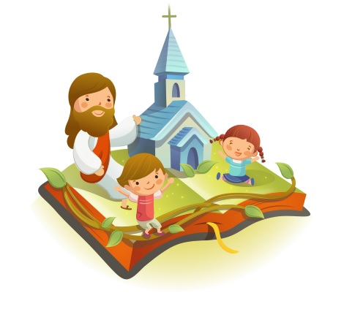
✠VUI HỌC KINH THÁNH✠
TÌNH YÊU
HY VỌNG
CHÚA NHẬT I MÙA VỌNG NĂM B

Slide 2
Khi ấy, Đức Giê-su nói với các môn đệ rằng:
✠ TIN MỪNG CHÚA GIÊ-SU KI-TÔ
THEO THÁNH MÁT-CÔ ✠

Slide 3
“Anh em phải coi chừng, phải tỉnh thức, vì anh em không biết khi nào thời ấy đến.

Slide 4
Cũng như người kia trẩy phương xa, để nhà lại, trao quyền cho các đầy tớ của mình,

Slide 5
chỉ định cho mỗi người một việc, và ra lệnh cho người giữ cửa phải canh thức.

Slide 6
Vậy anh em phải canh thức, vì anh em không biết khi nào chủ nhà đến: lúc chập tối hay nửa đêm, lúc gà gáy hay tảng sáng.

Slide 7
Anh em phải canh thức, kẻo lỡ ra ông chủ đến bất thần, bắt gặp anh em đang ngủ.

Slide 8
Điều Thầy nói với anh em đây, Thầy cũng nói với hết thảy mọi người là: phải canh thức!” ĐÓ LÀ LỜI CHÚA

Slide 9
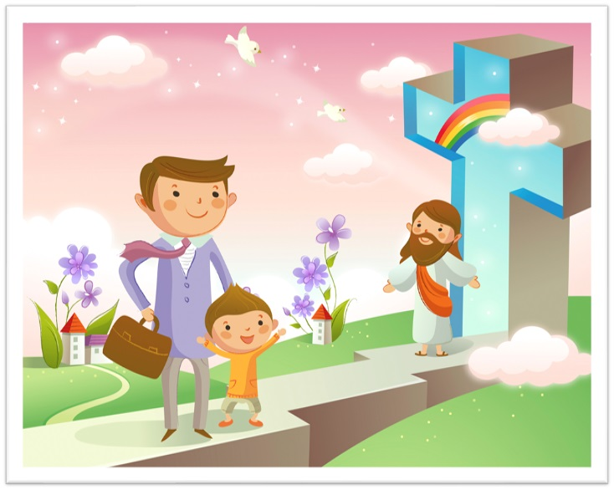
HÃY
TÌM
KIẾM
NƯỚC
CHÚA
TRƯỚC
MỌI
SỰ
NGƯỜI
SẼ
LO
CHO
TÌM Ô CHỮ

Slide 10
1
 | G | I | Ữ | C | Ử | A
 |  |  | Đ | A | N | G | N | G | Ủ
 | C | H | Ủ | N | H | À
 | T | Ỉ | N | H | T | H | Ứ | C
 |  | B | Ắ | T | G | Ặ | P
 |  |  | C | H | Ậ | P | T | Ố | I
 |  | P | H | Ư | Ơ | N | G | X | A
 | C | O | I | C | H | Ừ | N | G
HÀNG
DỌC
2
3
4
5
6
7
8
1. ÔNG CHỦ CHỈ ĐỊNH CHO MỖI NGƯỜI MỘT VIỆC, VÀ RA LỆNH CHO NGƯỜI … … PHẢI CANH THỨC.
2. ANH EM PHẢI CANH THỨC, KẺO LỠ RA ÔNG CHỦ ĐẾN BẤT THẦN, BẮT GẶP ANH EM … …
3. VẬY ANH EM PHẢI CANH THỨC, VÌ ANH EM KHÔNG BIẾT KHI NÀO … … ĐẾN
4. ANH EM PHẢI COI CHỪNG, PHẢI … …, VÌ ANH EM KHÔNG BIẾT KHI NÀO THỜI ẤY ĐẾN.
5. ANH EM PHẢI CANH THỨC, KẺO LỠ RA ÔNG CHỦ ĐẾN BẤT THẦN, … … ANH EM ĐANG NGỦ.
6. VÌ ANH EM KHÔNG BIẾT KHI NÀO CHỦ NHÀ ĐẾN : LÚC … … HAY NỬA ĐÊM.
7. CŨNG NHƯ NGƯỜI KIA TRẨY … …, ĐỂ NHÀ LẠI, TRAO QUYỀN CHO CÁC ĐẦY TỚ CỦA MÌNH.
8. ANH EM PHẢI … …, PHẢI TỈNH THỨC, VÌ ANH EM KHÔNG BIẾT KHI NÀO THỜI ẤY ĐẾN

Slide 11
 | G | I | Ữ | C | Ử | A
 |  |  | Đ | A | N | G | N | G | Ủ
 | C | H | Ủ | N | H | À
 | T | Ỉ | N | H | T | H | Ứ | C
 |  | B | Ắ | T | G | Ặ | P
 |  |  | C | H | Ậ | P | T | Ố | I
 |  | P | H | Ứ | Ơ | N | G | X | A
 | C | O | I | C | H | Ừ | N | G

Slide 12
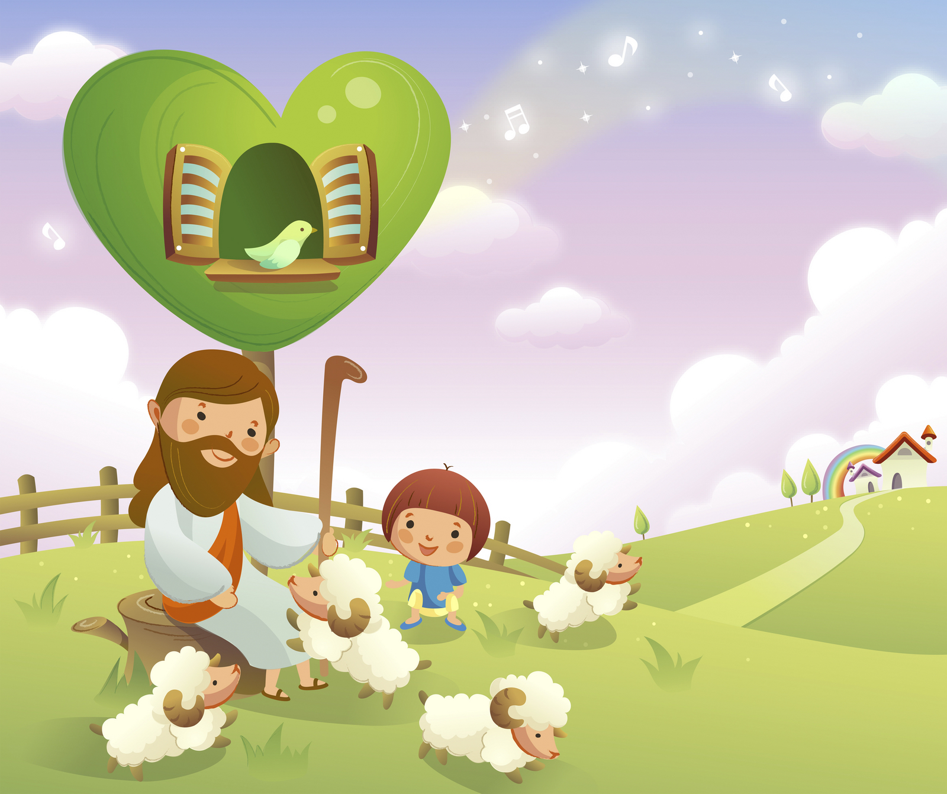
Học với Giê-su - Học cùng Giê-su
TRẮC NGHIỆM

Slide 13
1. Mùa Vọng theo thứ tự là mùa thứ mấy trong lịch phụng vụ của Hội Thánh?
A
Mùa đầu tiên
A
Mùa đầu tiên
B
Mùa thứ hai
C
Mùa cuối cùng
D
Mùa chuyển giao
Đáp án

Slide 14
2. Tâm tình sống đạo của người Ki-tô hữu trong mùa Vọng là gì?
A
Chờ Chúa Phục Sinh
B
Chờ Chúa Quang Lâm
C
Chờ Chúa Giáng Sinh
C
Chờ Chúa Giáng Sinh
D
Hướng tới cái chết của Chúa Giê-su
Đáp án

Slide 15
3. Thiên Chúa đã hứa ban Đấng Cứu Độ khi nào?
A
Khi nguyên tổ sa ngã
A
Khi nguyên tổ sa ngã
B
Khi dân Israel vượt biển Đỏ
C
Khi Chúa Giê-su Giáng Sinh
D
Khi Chúa Giê-su chịu chết
Đáp án

Slide 16
4. Màu tím chủ đạo của Mùa Vọng có ý nghĩa gì?
A
Sự sám hối
B
Niềm hy vọng
B
Niềm hy vọng
C
Lòng thủy chung
D
Sự pha trộn giữa màu xanh và đỏ
Đáp án

Slide 17
THIẾU NHI YÊU CHÚA
TNTT cần làm những gì trong mùa vọng?

